Slide 1









ΟΝΟΜΑ ΟΜΑΔΑΣ:
ΗΜΕΡΟΜΗΝΙΑ:
Βασικοί Συνεργάτες (Key Partners) | Βασικές \ δραστηριότητες (Key Activities) | Πρόταση αξίας (Value Propositions) |  | Σχέσεις με πελάτες (Customer Relationships) | Αγορές στόχοι (Customer Segments)
 | Βασικοί Πόροι (Key Resources) |  |  | Δίκτυα (Channels)
Δομή κόστους (Cost Structure) |  |  | Ροές εσόδων (Revenue Streams)

Slide 2
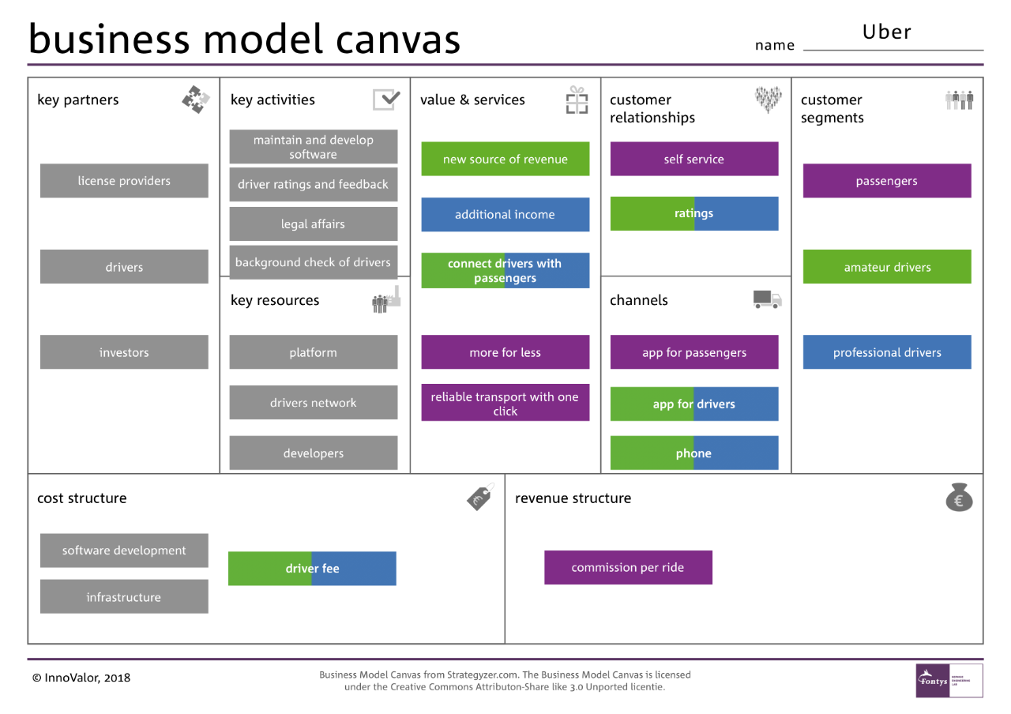
ΠΑΡΑΔΕΙΓΜΑ
ΟΝΟΜΑ ΟΜΑΔΑΣ:
ΗΜΕΡΟΜΗΝΙΑ:

